Slide 1
TUYỂN DỤNG NHÂN SỰ TIẾNG NHẬT Ở VIỆT NAM
JVVN japanese.jobfb@gmail.com 2015/05/20
Cứ đi là sẽ tới!
「為せば成る為さねば成らぬ何事も。。。」

Slide 2
Mục lục 目次
1. Lịch sử thành lập và phát triển 設立及び発展の歴史
1.1. Mục đích thành lập 設立目的
1.2. Tiêu chí hoạt động 運用基準
2. Tổng quan về trang JJVN JJVN ページについて
3. Cơ cấu tổ chức, các thành viên đại diện 組織構造、代表者の紹介
4. Tổng quan các gói dịch vụ サービスプラン一覧
5. Tổng quan các khuyến mãi, ưu đãi キャンペーン等について
6. Vòng kết nối hỗ trợ 接続パートナリストー一覧

Slide 3
1. Lịch sử thành lập và phát triển 設立及び発展の歴史
1.1 Mục đích thành lập 設立目的
Bắt đầu bằng nhận thức rõ những khó khăn trong khâu tìm việc của các sinh viên vừa ra trường, và dựa trên mong muốn tạo ra 1 cầu nối NHẬT- VIỆT hay nói ngắn gọn hơn là 1 cộng đồng nhân sự tiếng Nhật giữa người tìm việc và nhà tuyển dụng, ngày 14 /7/2012 chúng tôi đã đi đến quyết định thành lập trang facebook Tuyển Dụng Nhân Sự Tiếng Nhật ở Việt Nam (gọi tắt là JJVN). 卒業してから仕事を探すのはいろいろな問題があるという事を理解させていただきました。そして、日本人とベトナム人の友好の場である日本語人材コミュニティを作りたいというかねてからの思いを実現させるべく、2012年7月14日、遂に Tuyen dung nhan su tieng nhat o Viet Nam (JJVN）ページを作成致しました。

Slide 4
1. Lịch sử thành lập và phát triển 設立及び発展の歴史
1.2 Tiêu chí hoạt động 運用基準:
- Lấy hiệu quả làm cam kết cao nhất
最高のコミットとする効果を取得
Lấy uy tín làm nền tảng vững chắc nhất
最も強固な基盤とする名声を取得
Lấy trách nhiệm, hợp tác, sự đãi ngộ làm phương châm hoạt động
モットーとする責任、協力、 待遇を取得
Lấy sự say mê, khác biệt làm lợi thế trong cạnh tranh
競争上の優位性とする魅力、違い取得
Lấy mục tiêu, lợi ích của khách hàng làm khởi sự cho mọi hoạt động
活動の開始とするお客様の目標、利益を取得
Lấy sự tin tưởng của khách hàng làm mục tiêu phấn đấu của bản thân.
自身の目標とする顧客の信頼を取得

Slide 5
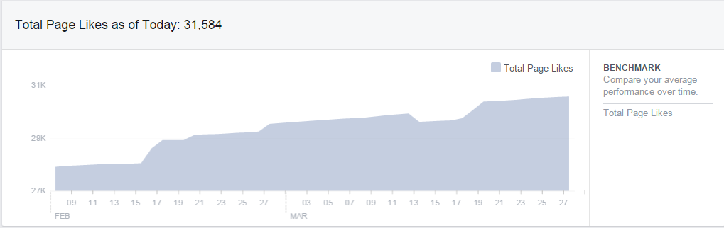
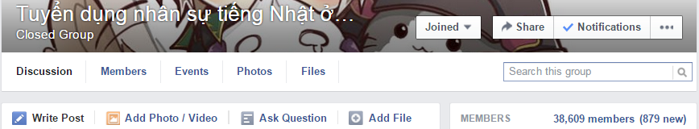
2. Tổng quan về trang JJVN JJVNページについて
Trong gần 3 năm kế từ ngày thành lập, con số thành viên của trang JJVN đã đạt đến 31,584 thành viên bên page (www.facebook.com/japanese.job) và 38,609 thành viên bên group (www.facebook.com/groups/Japanesejobs).
設立日から現在、経った3年間くらいにページ(www.facebook.com/japanese.job )のメンバー数が31,584名、グループ(www.facebook.com/groups/Japanesejobs) のが38,609名を得る。
Notes:
* Tùy từng trung tâm, mức học phí có thể bị đẩy lên cao.

Slide 6
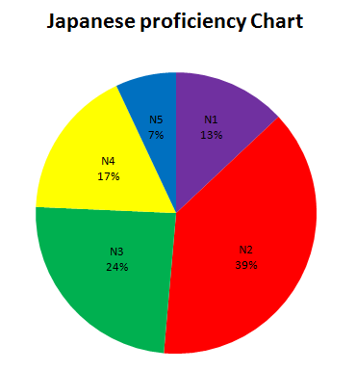
2. Tổng quan về trang JJVN JJVNページについて
Tỷ lệ trình độ tiếng Nhật của 1000 thành viên cộng đồng (dựa trên kết quả khảo sát được thực hiện vào ngày 3/10/2014) như sau: 1000名のメンバーからの調査の結果によるメンバー日本語能力チャートを下記でご覧ください。
Lượng người có bằng N1 N1を持ってる人の割合: 13% Lượng người có bằng N2 N2を持ってる人の割合: 39%
Lượng người có bằng N3 N3を持ってる人の割合: 24%
Lượng người có bằng N4 N4を持ってる人の割合: 17%
Lượng người có bằng N5 N5を持ってる人の割合: 7%

Slide 7
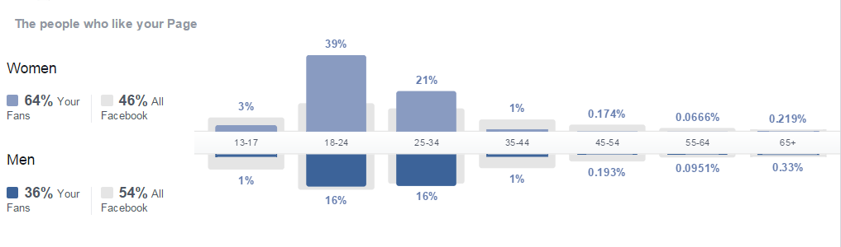
2. Tổng quan về trang JJVN JJVNページについて
Tỷ lệ nam nữ, độ tuổi của trang JJVN như sau: メンバーの年齢チャートを下記でご覧ください。

Slide 8
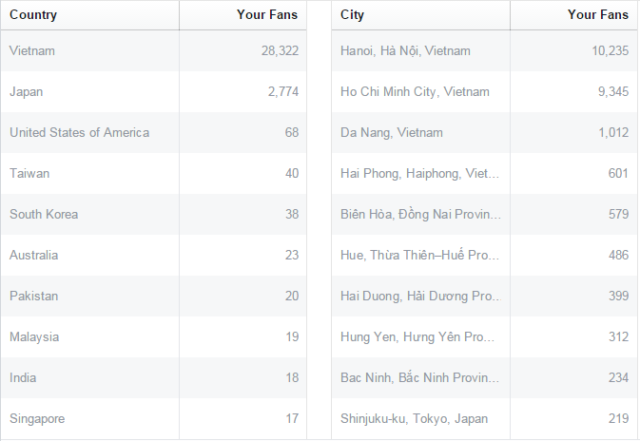
2. Tổng quan về trang JJVN JJVNページについて
Tỷ lệ khu vực sinh sống của thành viên như sau JJVNのメンバーの住んでる所をまとめるチャートを下記でご覧ください。

Slide 9
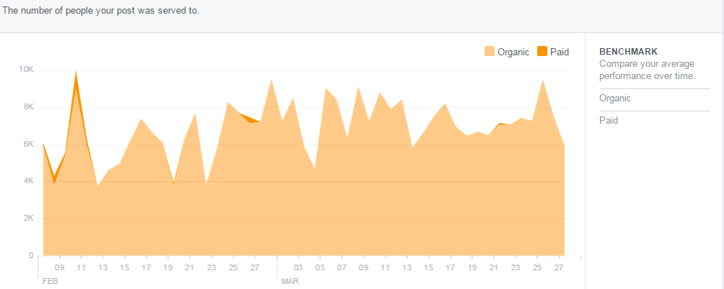
2. Tổng quan về trang JJVN JJVNページについて
Biểu đồ lượng người xem từng post như sau: 普通なポストの閲覧人のチャートを下記でご覧ください。

Slide 10
3. Cơ cấu tổ chức, các thành viên đại diện 組織構造、代表者の紹介
3.1 Cơ cấu tổ chức 組織構造について:
Sale Manager
Customer Relations Staff
Northern
Administrator
Supporter
Content Creator
Moderator
Advertiser
Insights Analysts
Advisor
Customer Relations Staff
General Manager
Central
Administrator
Supporter
Content Creator
Moderator
Advertiser
Insights Analysts
Marketing Manager
Customer Relations Staff
Southern
Administrator
Supporter
Content Creator
Moderator
Customer
Relations Manager
Advertiser
Insights Analysts

Slide 11




3. Cơ cấu tổ chức, các thành viên đại diện 組織構造、代表者の紹介
3.2 Các thành viên đại diện 代表者の紹介:
La Thanh Trúc
General Manager
Phạm Phước Nguyên
Marketing Manager
Hoàng Huy Khánh
Southern
Administrator
Bùi Duy
Northern
Administrator

Slide 12
4. Tổng quan các gói dịch vụ サービスプラン一覧
4.1 Giới thiệu về các gói cước プラン一覧について
Hiện tại, chúng tôi đang thực hiện 3 hình thức gói dịch vụ như sau:
現在、下記の通り3つのサービスプランがございます。
Các gói dịch vụ này chỉ là các gói cơ bản. Chi tíết các gói dịch vụ gửi trong bảng báo giá có thể thay đổi theo hướng đề xuất dựa trên yêu cầu của khách hàng.
下記のプランは基本的なことしかございません。 実際にはお客様へのお見積もりのプランの詳細はお客様の依頼次第変わる可能性がございます。
POST, ADS, COMMIT AMOUNT OF RESUMES & RECEIVE & COLLECT CV, CREAT list of candidates
POST (depend on requirements of clients)
POST (only 1 post/day/recruiter & depend on the approval of admin)

Slide 13
4. Tổng quan các gói dịch vụ サービスプラン一覧
4.2 Chi tiết về các gói cước プラン一覧について
+ Loại 1: đăng tin, chạy quảng cáo để thu hút thành viên xem tin và cam kết sẽ trả số lượng CV ứng viên (số lượng cam kết sẽ tùy theo nội dung tin tuyển mà đưa ra)
1番のプラン：掲載、広告、募集者への送信履歴書数をコミット
（上記だけではなく、こちらは履歴書を応募者から、情報を管理ファイルでまとめて、その管理ファイルを送ってもらった履歴書と一緒に募集者へ送信を担当）
(履歴書数の決まりは募集条件次第でございます)
⬧ Đối tượng hướng đến trong loại hình dịch vụ này 利用対象 - Dành cho các nhà tuyển dụng muốn đăng tuyển gấp, hiệu quả cao trong thời gian ngắn. 急な求職情報を募集、短い時間に高効率を達成したい方
- Dành cho các nhà tuyển dụng muốn mở rộng lượng người xem thông tin tuyển dụng. 閲覧者数、リーチ数を増えたい方 - Dành cho các nhà tuyển dụng không có nhiều thời gian để thực hiện từng bước theo flow chart tuyển dụng. 履歴書のまとめなどの時間を取れない方

Slide 14
4. Tổng quan các gói dịch vụ サービスプラン一覧
4.2 Chi tiết về các gói cước プラン一覧について
+ Loại 2: đăng tin và không chạy quảng cáo cũng như không cam kết số lượng CV ứng viên
(Loại này phụ thuộc theo yêu cầu của nhà tuyển dụng sẽ tách thành gói giới hạn và gói không giới hạn số lượng tin đăng trong 1 ngày)
2番のプラン：掲載
（募集者の依頼次第、掲載時間に限ってないプラン、掲載時間に限るプランを分ける可能性があります。）
⬧ Đối tượng hướng đến trong loại hình dịch vụ này 利用対象 - Dành cho các nhà HR HR、人材紹介方
- Dành cho nhà tuyển dụng muốn đăng tuyển trong thời gian dài với mức chi phí thấp 安い料金で長い時間に求人情報を掲載したい方

Slide 15
4. Tổng quan các gói dịch vụ サービスプラン一覧
4.2 Chi tiết về các gói cước プラン一覧について
+ Loại 3: đăng tin và không chạy quảng cáo cũng như không cam kết số lượng CV ứng viên. (Loại này sẽ duyệt theo kiểu 1 tin tuyển dụng/ngày/nhà tuyển dụng)
3番のプラン：掲載 （掲載順番はページ管理者のチェック次第）（1つのポスト/日/募集者・会社）
Đối tượng hướng đến trong loại hình dịch vụ này 利用対象
- 無料で求人情報を掲載したい方

Slide 16

5. Tổng quan các khuyến mãi, ưu đãi キャンペーン等について
5.1 Chương trình giảm giá キャンペーンについて
Áp dụng cho các khách hàng đã sử dụng dịch vụ của JJVN. JJVN有料サービスを使ったことがあるお客様のためのキャンペーンでございます。
Các phiếu giảm giá sẽ có quy định rõ ràng về giá trị phiếu, thời hạn sử dụng và các điều kiện sử dụng. 割引カードで利用時間、条件などのちゃんと情報が書いてあります。
Không giới hạn số lượng phiếu giảm giá đối với 1 khách hàng. 1名のお客様に対する割引カードを限ってありません。

Slide 17

5. Tổng quan các khuyến mãi, ưu đãi キャンペーン等について
5.2 Chương trình hỗ trợ サポートについて
Dành hỗ trợ các khách hàng nhằm đạt được những hiệu quả đăng tuyển, quảng cáo tối ưu nhất định. 最新の掲載からの効果を貰えなかった方をサポートし続かせていただきます。サポート時間、広告か掲載用サポート金額は状況次第決まります。

Slide 18
6. Vòng kết nối hỗ trợ サポートパートナリストー一覧
Các page hỗ trợ trong vòng kết nối (tính đến thời điểm tháng 4/2015)
Tuyển dụng nhân sự tiếng Nhật ở Việt Nam Group 求人情報グループ（メンバー数：38,612名) ww.facebook.com/groups/Japanesejobs
Cộng Đồng Việt Nhật Group 日本及びベトナムの架け橋のグループ（メンバー数：94,073名) www.facebook.com/groups/CongdongVietNhat
Nhật Bản- đất nước diệu kì Page 日本旅行所紹介ページ（メンバー数：18,433名) www.facebook.com/CoolJapanVietnam
Tuyển dụng nhân sự tiếng Nhật ở HCM Page ホーチミン求人情報ページ（最近作成されたページ) www.facebook.com/hcmjapanese.job
Tuyển dụng nhân sự tiếng Nhật ở HN Page ハノイ求人情報ページジ（最近作成されたページ) www.facebook.com/hnjapanese.job
Nhóm học tiếng Nhật Page 日本語勉強グループ （メンバー数：31,453名) www.facebook.com/groups/vnnihongo
Trường Nhật Ngữ Tokyo school Page 日本語学校ページ（メンバー数：11,334名) www.facebook.com/TokyoSchool https://goo.gl/YH9evr

